Slide 1
Laboratorio di
Algoritmi e Strutture Dati
Prof. Aniello Murano
Alberi Binari di Ricerca
Cancellazione di un nodo
Informatica
13917
murano@na.infn.it
2007/2008
Lezione numero: 13
Parole chiave: Alberi Binari, Ricerca Binaria, Visite di Alberi

Slide 2
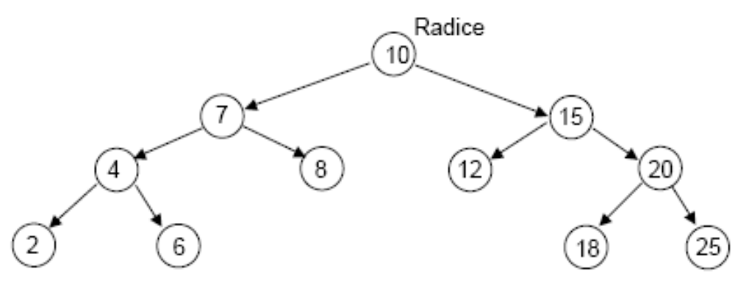
Alberi binari di ricerca (ABR)
  Un albero binario di ricerca (ABR) è un albero binario in cui per ogni nodo dell’albero N tutti i nodi del sottoalbero sinistro di N hanno un valore minore o uguale di quello di N e tutti i nodi del sottoalbero destro hanno un valore maggiore di quello del nodo N.

Slide 3
Riepilogo della precedente lezione in aula
Nella lezione precedente abbiamo studiato come:
  Definire un ABR tramite struct
  Creare un ABR con un unico nodo o come unione tramite un nuovo nodo radice di due ABR preesistenti;
  Controllare se un ABR è vuoto;
  Controllare che un albero è un ABR;
  Ottenere il valore della radice di un albero;
  Avere il puntatore al figlio sx/dx di un ABR.
  Stampare il contenuto di un albero tramite una visita
  Ricercare un dato elemento o il minimo di un ABR

Slide 4
Sommario
In questa lezione valuteremo come cancellare un nodo da un ABR.

Slide 5
Cancellazione
Nella cancellazione di un elemento el da un albero bisogna distinguere i seguenti casi:
  Albero vuoto: non viene realizzata alcuna cancellazione;
  L’elemento el < radice albero: la cancellazione va effettuata nel sottoalbero sinistro;
    elimina(radice->sinistro,el);
  L’elemento el > radice albero: la cancellazione va effettuata nel sottoalbero destro;
    elimina(radice->destro,el);
  L’elemento el==radice albero. Si considerano i seguenti casi:
    La radice è una foglia:
    Il nodo ha un sottoalbero non vuoto e l’altro vuoto.
    Il nodo ha entrambi i sottoalberi non vuoti.

Slide 6
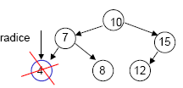
Primo caso
La radice è una foglia: viene eliminata liberando la memoria del nodo radice

Slide 7
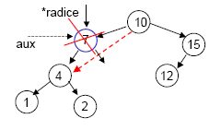
Secondo Caso
Se il sottoalbero destro e' vuoto:
  il nodo figlio del nodo padre (10) di el (7) diventa il nodo figlio di el (4);
  Viene eliminato il nodo el (7).

Slide 8
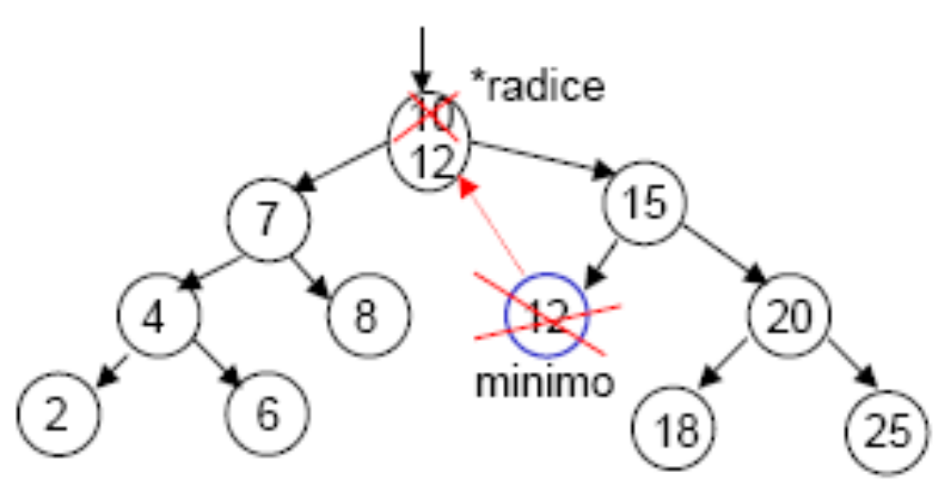
Terzo Caso
Il sottoalbero destro e sinistro del nodo el sono non vuoti:
  viene ricavato il minimo (12) del sottoalbero destro;
  il minimo (12) viene copiato nel nodo el (10);
  viene eliminato il minimo (12) del sottoalbero destro.

Slide 9
Codice per la cancellazione (NO)
void *elimina (struct nodo *radice, int el)
{ struct nodo *aux;
if(vuoto(radice)) { printf(“elemento non trovato”); return; }
if(radice->inforadice > el) /* el va cercato nel sottoalbero sinistro */
elimina(radice->sinistro,el);
else if(radice->inforadice< el) /* el va cercato nel sottoalb. destro */
elimina(radice->destro,el);
else /* Trovato l’e’elemento da cancellare */
{ if(radice->sinistro && radice->destro) /* Il nodo ha due figli*/
  { aux=ricerca_minimo(radice->destro);
  radice->inforadice=aux->inforadice;
  elimina(radice->destro,aux->inforadice); }
  else { /* Il nodo ha 0 oppure un figlio*/
  aux=radice;
  if (radice->sinistro = NULL) radice=radice->destro;
  else if (radice->destro = NULL) radice=radice->sinistro;
  free(aux); }
  }
  return;
}

Slide 10
Osservazioni
  Il codice precedente, non cancella efficacemente un nodo perchè all’atto della cancellazione “free(radice); radice=NULL;” deallochiamo effettivamente la memoria per il nodo da cancellare, ma il nodo padre di quest’ultimo continuerà a puntare ad una locazione di memoria reale, che non è NULL.
  La funzione è scorretta perchè porta troppo in avanti il puntatore da non permette la modifica il campo dx o sx del nodo padre.
  Una soluzione è quella di utilizzare una funzione che ritorni un puntatore a una struttura ad albero (come proposto per le liste). Il valore ritornato, opportunamente gestito nelle chiamate ricorsive, permetterà di modificare l’ABR nel modo voluto.
  Un’altra soluzione è quella di utilizzare il metodo del puntatore a puntatore. Questo è da preferirsi quando si ha a che fare con funzioni che devono modificare più oggetti.
  Di seguito mostriamo la seconda soluzione.

Slide 11
Come usare il puntatore a puntatore
  Un ABR con doppio puntatore sarà definito nel seguente modo:
  struct nodo {int info; struct nodo *sx; struct nod *dx; }
struct nodo **rad;
rad=(struct nodo**)malloc(sizeof(struct nodo));
  L’ABR sarà referenziato con una cella contiene un indirizzo (rad) di una cella contenente un indirizzo (*rad) di una cella in cui è memorizzato la radice dell’albero. Si veda per es. la figura sotto
  Una chiamata ad una funzione “elimina(**rad, el)”, con el intero da eliminare, passa alla funzione il riferimento alla cella con indirizzo 2000. Una modifica alla radice dell’ABR, modificherà anche il contenuto di questa cella.
 | rad |  | *rad |  | **rad
contenuto | 2000 |  | 3000 |  | 10 | 4000 | 5000
indirizzo | 1000 |  | 2000 |  | 3000 | 3002 | 3004

Slide 12
Uso di puntatori a puntatori
void elimina(struct nodo **rad, int el)
{ struct nodo *aux;
aux=*rad;
if (!(*rad)) {
if ((*rad)->info>el)
/* cerca el a sx */
elimina(&((*rad)->sx), el);
else if ((*rad)->info<el)
/* cerca el a dx */
elimina(&((*rad)->dx),el);
else { /* Elemento trovato */
if (!((*rad)->sx) && (!((*rad)->dx)))
{ /* el e’ una foglia */
free(*rad);
*rad=NULL;
}
**rad
10 (*rad)->info | 4000 (*rad)->sx | 5000 (*rad)->dx
3000 | 3002 &((*rad)->sx) | 3004 &((*rad)->dx)
In riferimento all’esempio di struttura precedente

Slide 13
Uso di puntatori a puntatori
/*continua else “Elemento trovato” */
if (((*rad)->sx) && (!((*rad)->dx))) /* Se dx è vuoto*/
*rad=aux->sx;
if (((*rad)->sx) && (!((*rad)->dx))) /* Se sx è vuoto*/
*rad=aux->dx;
if ((aux->destro==NULL) || (aux->sinistro==NULL))
{ /* Se un sottoabr è vuoto */
free(aux);
return;
}
if (((*rad)->sx) && ((*rad)->dx)) /* Se sx e dx non vuoti*/ {
(*rad)->info=ricerca_minimo((*rad)->dx);
elimina(&(*rad)->destro, (*rad)->info);
}
}
}

